Slide 1
RANKING DE CALIDAD
Ministerio de Transportes y Telecomunicaciones
Subsecretaría de Telecomunicaciones
Julio 2021

Slide 2
PROGRAMA N° 6 : Análisis de la Industria, Ranking de Calidad.
ACTIVIDAD N°1 : Ranking de Calidad 1er sem. 2021
MES INFORME : Julio 2021
INFORME TÉCNICO : N° 34.862
PREPARADO POR : Vivian Awad Bahna
REVISADO POR : Bernardo Reyes Torres
FECHA DE EMISIÓN : 23 de Julio de 2021

Slide 3




Antecedentes Generales
La CALIDAD DE LOS SERVICIOS que entregan las compañías de telecomunicaciones, debe ser fiscalizada de modo de asegurar que se cumpla la NORMATIVA y los derechos de los USUARIOS.
Para ello se calculan INDICADORES cuyo análisis y seguimiento permitirá el desarrollo permanente y la implementación de proyectos de mejora continua.
El objetivo específico de este trabajo es lograr que estos proyectos conlleven un impacto positivo en la experiencia de uso y satisfacción de los usuarios de telecomunicaciones.
El Ranking de Calidad considerará los siguientes temas de análisis:
Reclamos
Comportamiento de Red Móvil
Atención Reclamos
Cargos Cursados
Variación Abonados Móviles

Slide 4
Reclamos

Slide 5
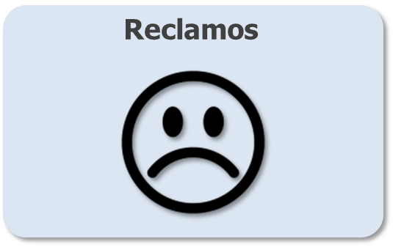
RECLAMOS
Universo de Reclamos
Reclamos Telefonía Móvil
Reclamos Internet en Redes Móviles
Reclamos Telefonía Fija
Reclamos Internet Fija
Reclamos Televisión de Pago
Criterios Generales
El análisis considera todos los reclamos recibidos por SUBTEL entre junio 2020 y junio 2021, para cada uno de los servicios listados anteriormente.
Los indicadores están ponderados por cantidad de usuarios (sólo residenciales) para permitir la comparación entre empresa, por cada 10.000 usuarios.
Tasa de Reclamos = (cantidad de reclamos/cantidad de usuarios) x 10.000 (ver Anexo).
Se consideran las empresas más representativas del mercado.
Los reclamos de multiservicios son considerados en cada uno de los servicios individuales que lo componen.

Slide 6
Resumen Ejecutivo
Reclamos DGR
Proporcionalidad Reclamos Fijos/Móviles: La proporcionalidad de los reclamos entre servicios fijos y móviles cambia en forma poco significativa. Junio 2020, 59% servicios fijos y 41% servicios móviles; Junio 2021, 50% servicios fijos y 50% servicios móviles
Los reclamos totales disminuyen un 61%: 12.212 reclamos en junio 2020 a 4.798 en junio 2021. Reclamos Servicios Fijos caen en un 66% (7.169 a 2.444) y Reclamos móviles en un 53% (5.043 a 2.354)
Tasa de Reclamos Servicios Móviles: Telefonía 1,0 e Internet 0,6 reclamos por cada 10.000 usuarios en junio 2021. VTR presenta la tasa más alta de reclamos, en telefonía 1,8 e internet 1,0, en ambos casos muy por encima de la tasa global pero muy mejorada respecto a junio 2020.
Tasa de Reclamos Servicios Fijos: Telefonía 8,2, Internet 5,2 y TV 3,0 reclamos por cada 10.000 usuarios en junio 2021. Todos los indicadores mejoran en forma significativa respecto a junio 2020. Movistar y Mundo presentan los indicadores más altos.
Evolución de Reclamos por servicio:

Slide 7
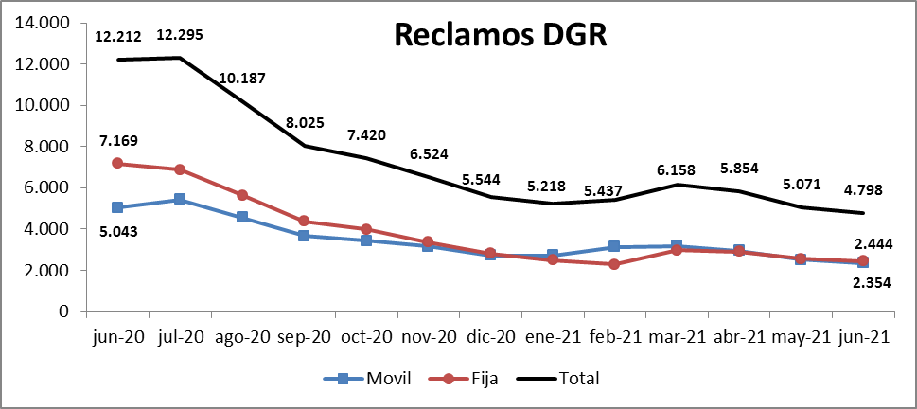
UNIVERSO DE RECLAMOS
(recibidos en Subtel, agrupados en servicios móviles y fijos))
La proporcionalidad de los reclamos entre servicios fijos y móviles cambia en forma poco significativa. Junio 2020 , 59% servicios fijos y 41% servicios móviles; Junio 2021, 50% servicios fijos y 50% servicios móviles
Los reclamos totales disminuyen un 61%: 12.212 reclamos en junio 2020 a 4.798 en junio 2021: Reclamos Servicios Fijos caen en un 66% (7.169 a 2.444) y Reclamos móviles en un 53% (5.043 a 2.354)

Slide 8
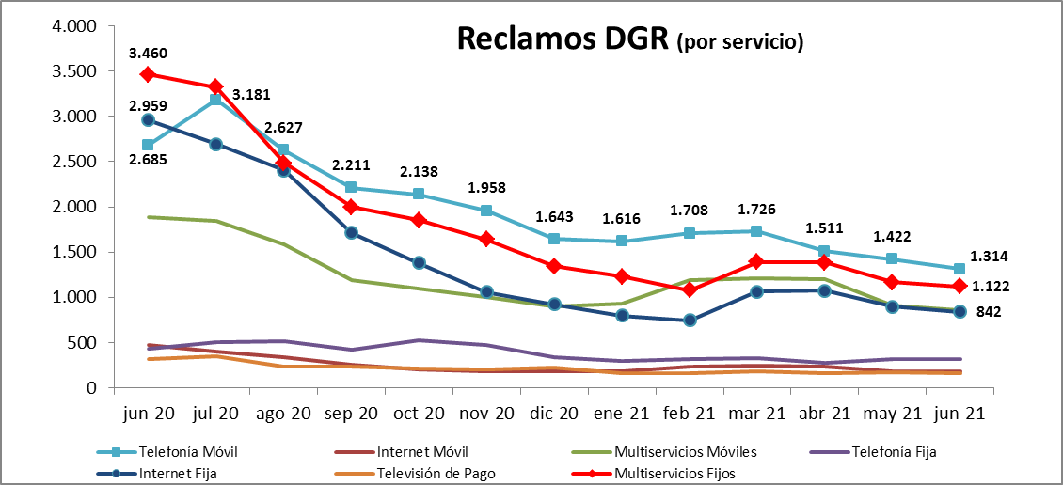
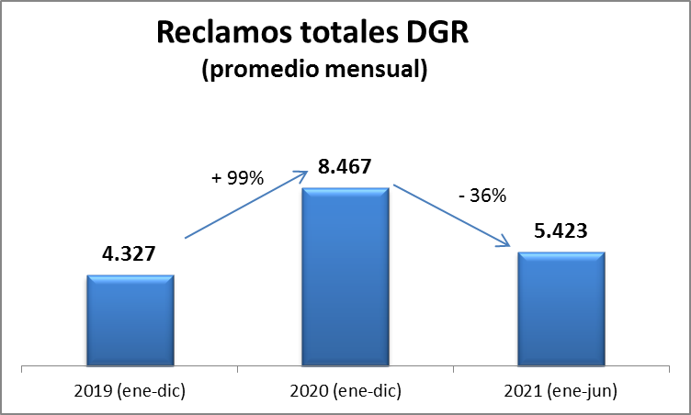
UNIVERSO DE RECLAMOS POR SERVICIO
(recibidos en Subtel)
PROMEDIO MENSUAL DE RECLAMOS: Disminución del 36% en el 2021 (8.464 2do sem. 2020 - 5.423 1er sem. 2021)
Fuerte disminución de los reclamos en servicios fijos. Internet fija presenta sólo 842 reclamos en junio 2021, esto es una disminución del 72% respecto a junio 2020 (2.959). Multiservicios fijos con 1.122 reclamos en junio 2021, esto es una disminución del 68% (3.460 en junio 2020)

Slide 9
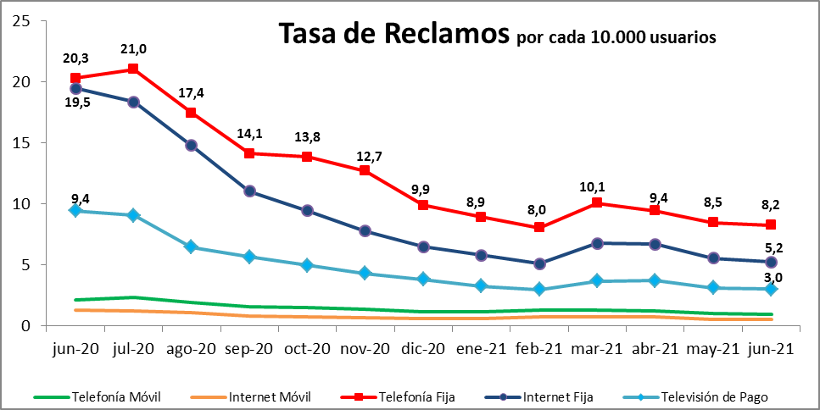
TASA DE RECLAMOS POR SERVICIO
Para generar la tasa de reclamo por servicio y así tener un indicador comparable, los reclamos multiservicio se suman a cada uno de los servicios individuales que lo contienen y se dividen por la cantidad de usuarios. Los servicios fijos son los que presentan las tasas de reclamos más altas. Los tres servicios fijos presentan una disminución significativa en la tasa de reclamos respecto a junio 2020. Telefonía -59%, Internet -73% y Televisión -68%

Slide 10
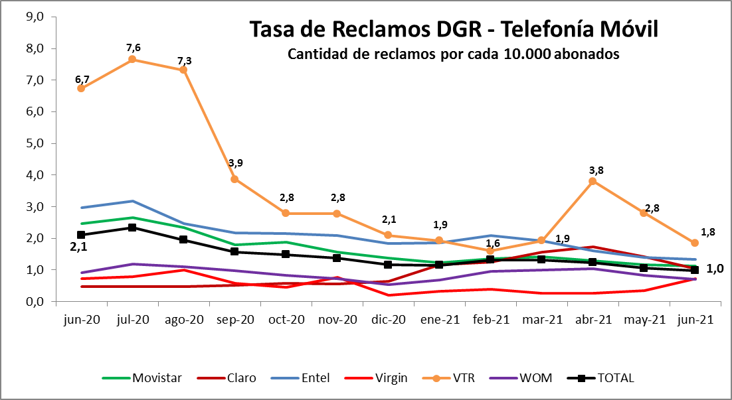
TELEFONÍA MÓVIL
Las empresas que componen más del 99% de la industria de telefonía móvil presentan en el mes de junio 2021 una tasa global de 1 reclamo por cada 10.000 abonados disminución del 50% respecto junio 2020.
VTR se mantiene en todo el periodo de análisis con la tasa más alta, pero disminuye en forma significativa llegando en junio 2021 al 1,8 lo que corresponde a una mejora del 73%.
A diferencia de los otros operadores, VTR tiene una base pequeña y con un 97% de postpago, clientes más propensos a reclamar.

Slide 11
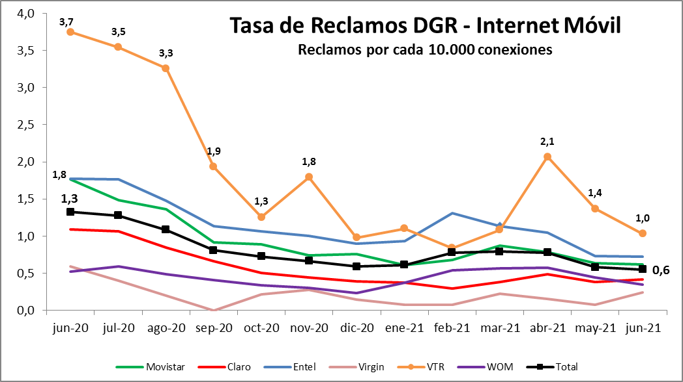
INTERNET MÓVIL
Las empresas que componen más del 99% de la industria de internet móvil presentan en el mes de junio 2021 una tasa global de 0,6% reclamos por cada 10.000 conexiones lo que corresponde a una disminución del 58% respecto a junio del 2020 (1,3).
VTR se mantiene en todo el periodo de análisis con la tasa más alta, mejorando en junio del 2021 un 73%.

Slide 12
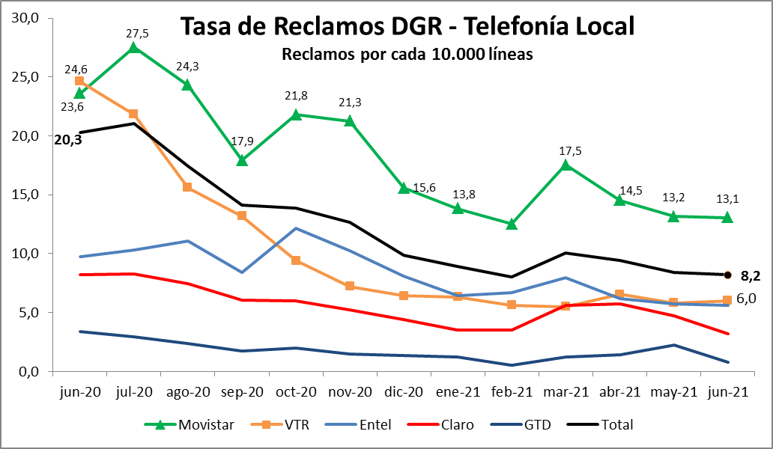
TELEFONÍA LOCAL
Las empresas que componen el 99% de la industria de telefonía local, presentan en el mes de junio 2021 una tasa de 8,2 reclamos por cada 10.000 líneas, una disminución del 60% respecto a junio 2020. Movistar es la empresa con la tasa más alta en todo el periodo y si bien disminuyó un 45% se mantiene por sobre la tasa total. VTR ha mejorado en forma significativa su indicador, disminuye un 76%, de 24,6 en jun 2020 a 6 en jun 2021.

Slide 13
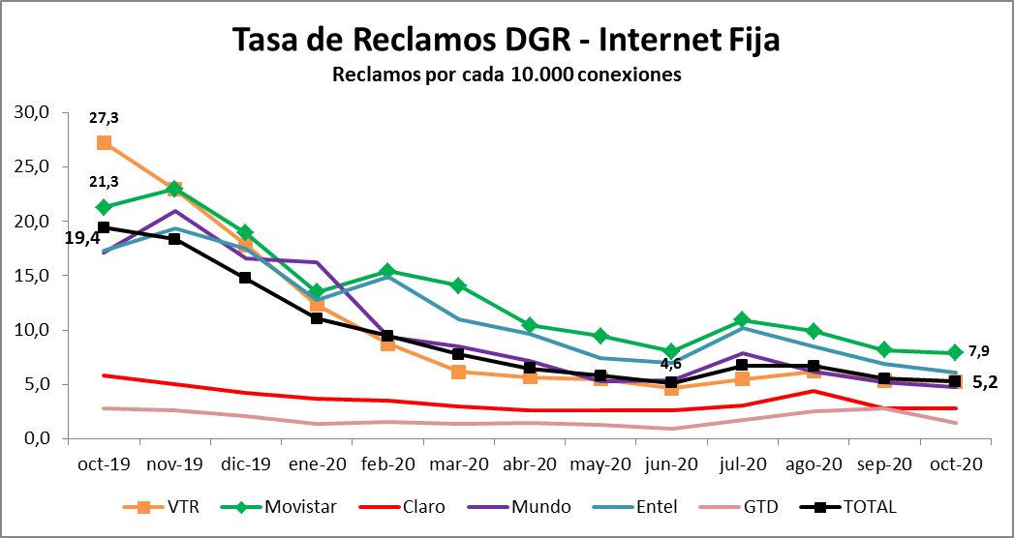
INTERNET FIJA
Las empresas que componen el 99% de la industria de internet fija, presentan una tasa de 5,2 reclamos por cada 10.000 conexiones en junio 2021 lo que corresponde a una disminución del 73% respecto a junio del 2020 (19,4). VTR, Movistar, Entel y Mundo disminuyen el indicador en forma significativa.
13
13

Slide 14
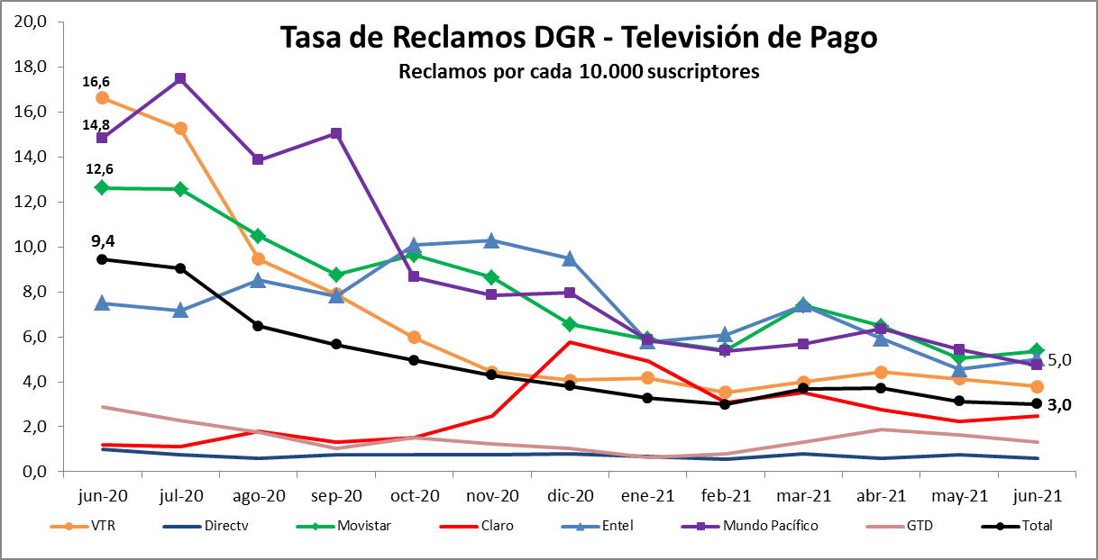
TELEVISIÓN DE PAGO
Las empresas que componen el 96% de la industria de televisión de pago, presentan una tasa de 3 reclamos por cada 10.000 suscriptores en junio 2021, una disminución del 68% respecto a junio 2020. Movistar, Entel VTR y Mundo disminuyen en forma significativa este indicador.
14
14

Slide 15


Slide 16
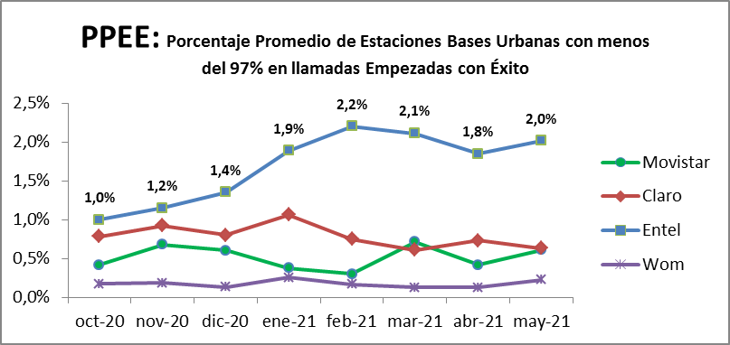
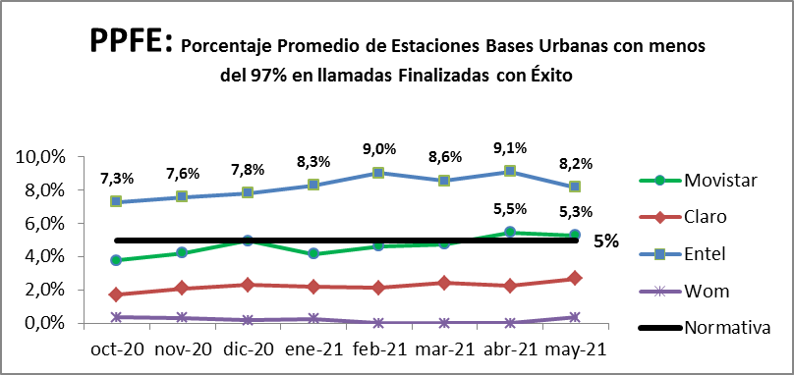
CALIDAD RED MOVIL
(Voz - STI)
PPEE: En el porcentaje de estaciones urbanas bajo el 97% de llamadas iniciadas con éxito, las empresas se comportan dentro de normativa con un promedio inferior al 1% en el periodo de análisis, con excepción de Entel que durante los últimos 4 meses presentó el indicador sobre el 2% que igualmente cumple la Normativa.
PPFE: Entel se mantienen en incumplimiento a la normativa con un alto nivel de estaciones base urbanas con menos del 97% de llamadas finalizadas con éxito, situación que se presenta desde marzo de 2019. Movistar, que desde agosto del 2020 se había adecuado a la normativa, en abril y mayo 2021 vuelve a superar 5%. Ambas empresas se encuentras con cargos en curso por las situaciones señaladas anteriormente.

Slide 17


Slide 18
Antecedentes:
El siguiente análisis se realiza sobre los indicadores de Atención Telefónica de Reclamos, 1) Porcentaje de Llamadas Atendidas y 2) Tiempos promedio de Espera, en los distintos niveles de atención que tienen implementados las empresas. Se utiliza la información entregada por las Concesionarias al STI correspondiente al anexo 16, entre noviembre 2020 y junio 2021.
Las empresas que participan de estos resultados son:
Movistar (servicios móviles y fijos)
Entel (servicios móviles y fijos)
Claro (servicios móviles y fijos)
Wom (servicios móviles)
Virgin (servicios móviles)
VTR (servicios fijos)
GTD (servicios fijos)
Mundo (servicios fijos)

Slide 19
Conclusiones Generales
SERVICIOS FIJOS
En junio 2021 el porcentaje de llamadas atendidas (PPA) es del 90%, mejora en 1 punto porcentual respecto de noviembre 2020 (89%). Respecto al Tiempo promedio de espera en junio 2021 es de 84 segundos, un 100% más que en noviembre del 2020 (42)
Mundo mantiene un bajo nivel en llamadas atendidas en todo el periodo y el tiempo promedio de espera siempre más alto que el indicador general. Marzo y abril los meses más bajos, 71% de llamadas atendidas en abril y un tiempo promedio de atención en marzo de 232 segundos.
SERVICIOS MÓVILES
En junio 2021 el porcentaje de llamadas atendidas (PPA) es del 90%, cae en 3 puntos porcentuales respecto de noviembre 2020 (93%). Respecto al Tiempo promedio de espera en junio 2021 es de 18 segundos, un 21% más bajo que en noviembre del 2020 (22)
Virgin mantiene un bajo nivel en llamadas atendidas en todo el periodo, y tiempo promedio de espera más alto que el indicador general. En junio 74% y 35 segundos respectivamente.

Slide 20
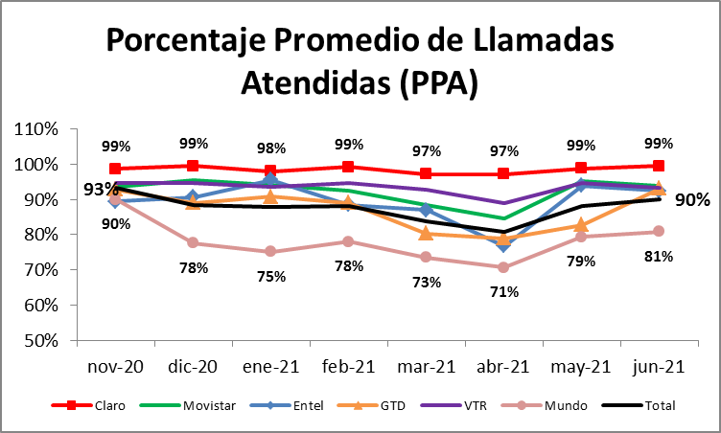
Llamadas Atendidas - Servicio Fijo
El Porcentaje de llamadas Promedio Atendidas de la industria en junio 2021 es de 90%, 3 puntos menos respecto de noviembre del 2020.
Claro Presenta el indicador más alto y estable en el periodo analizado, con un 99% de llamadas respondidas en junio 2021.
Entel tiene un deterioro del servicio en febrero, marzo y especialmente en abril con un 77% de llamadas atendidas, pero se recupera en los últimos dos meses y presenta un 92% en junio 2021.
GTD presenta una caída del indicador en marzo abril y mayo recuperando en los últimos dos meses y presenta un 93% en junio 2021.
Mundo mantiene un bajo nivel en llamadas atendidas en todo el periodo. Su peor mes fue abril con solo un 71% de llamadas atendidas y en junio se recupera levemente con un 81% , lo que corresponde a un 9% de disminución respecto de noviembre 2020.

Slide 21
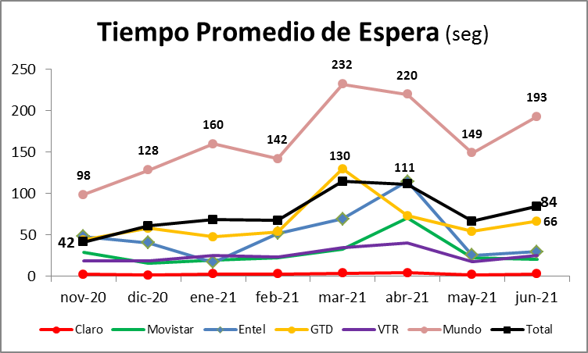
Tiempo de Espera - Servicio Fijo
El Tiempo Promedio de Espera en la interposición de reclamos en la industria en junio 2021 es de 84 segundos, el doble que en noviembre 2020.
Mundo presenta el indicador más alto en todo el periodo analizado, con 193 segundos en junio 2021.
GTD presenta un aumento significativo del indicador en marzo recuperando en los últimos tres meses y llegando a 66 segundos en junio 2021.
Entel mantiene un bajo tiempo promedio de respuesta, pero en abril se observa un deterioro en el servicio

Slide 22
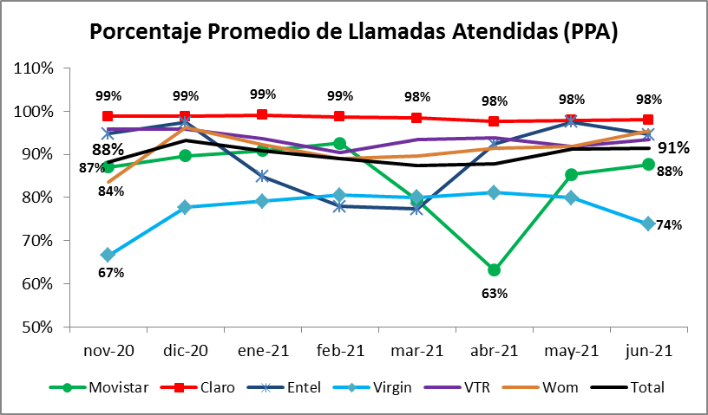
Llamadas Atendidas - Servicio Móvil
El Porcentaje de llamadas Promedio Atendidas de la industria en junio 2021 es de 91%, mejorando 3 puntos respecto de noviembre del 2020.
Claro Presenta el indicador más alto y estable en el periodo analizado, con un 98% de llamadas respondidas en junio 2021.
Entel tiene un deterioro del servicio en enero, febrero y marzo, pero se recupera en los últimos meses y presenta un 95% en junio 2021.
Movistar presenta una fuerte caída del indicador en abril con sólo un 63% de llamadas atendidas. Se recupera en los meses siguientes y presenta un 88% en junio 2021.
Virgin mantiene un bajo nivel en llamadas atendidas en todo el periodo, con un 74% en junio 2021

Slide 23
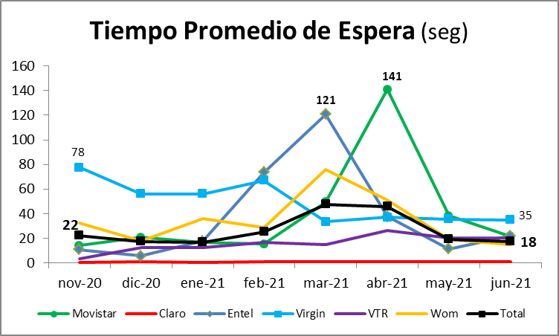
Tiempo de Espera - Servicio Móvil
El Tiempo Promedio de Espera en la interposición de reclamos en la industria en junio 2021 es de 18 segundos, mejora 4 segundos respecto de noviembre 2020.
Virgin se mantiene casi todo el periodo con tiempos de espera mayor al indicador general con 35 segundos en junio 2021
Movistar presenta un aumento significativo en los meses de marzo y abril pero luego baja al nivel general de 18 segundos.
Entel presenta un aumento significativo en los meses de febrero y marzo pero luego baja al nivel general de 18 segundos.

Slide 24
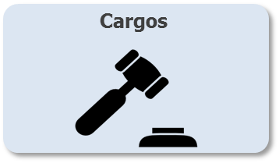

Slide 25

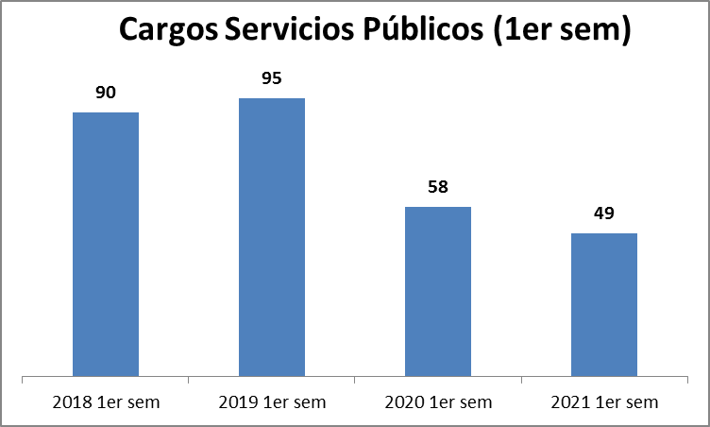
CARGOS DE SERVICIOS PÚBLICOS
El gráfico muestra el total de cargos entre enero y junio entre los años 2018 y 2021. Los cargos del 1er sem. 2020, 58 caen a 49 en el 1er sem. del 2021, lo que representa una disminución del 16%.

Slide 26
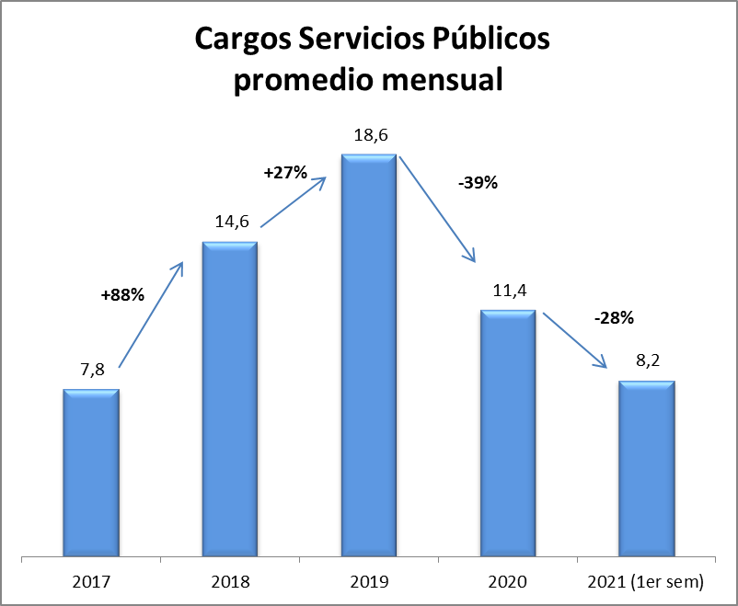
CARGOS DE SERVICIOS PÚBLICOS
El total de cargos en el 1er semestre del 2021 es de 49, lo que da un promedio mensual de 8,2 cargos, esto equivale a una disminución del 28% respecto de los 11,4 cargos mensuales del 2020.

Slide 27
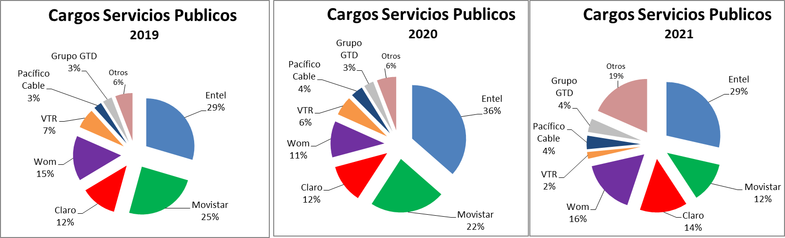
CARGOS DE SERVICIOS PÚBLICOS
Participación por Empresa
Respecto al análisis por empresa, Entel y Movistar durante el primer semestre 2021 han presentado una disminución de su participación en el total de los cargos respecto al 2020 en 7 y 10 puntos porcentuales respectivamente, mientras que Wom aumenta esta participación en 5 puntos.

Slide 28
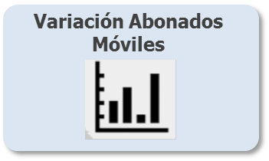

Slide 29
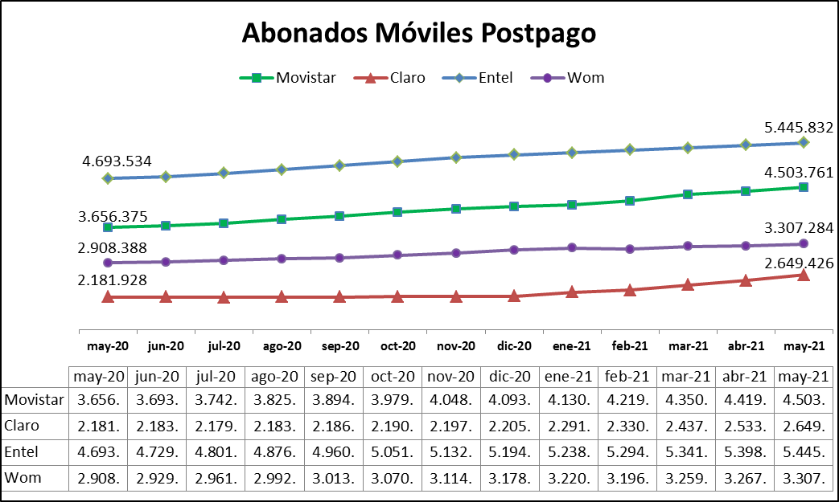
VARIACIÓN ABONADOS MÓVILES 2020-2021
Todas las empresas con excepción de VTR aumentan sus bases de clientes postpago entre mayo 2020 y mayo 2021.
Los aumentos de base pueden provenir de: 1) un neto de portabilidad positivo 2) una buena estrategia de ventas para los que ingresan al mercado y 3) políticas de fidelización de clientes.
A partir de lo anterior, podemos definir un indicador que incluya tanto las diferencias de base como la portabilidad, de modo de poder visualizar de mejor manera la variación neta global de base de abonados.

Slide 30
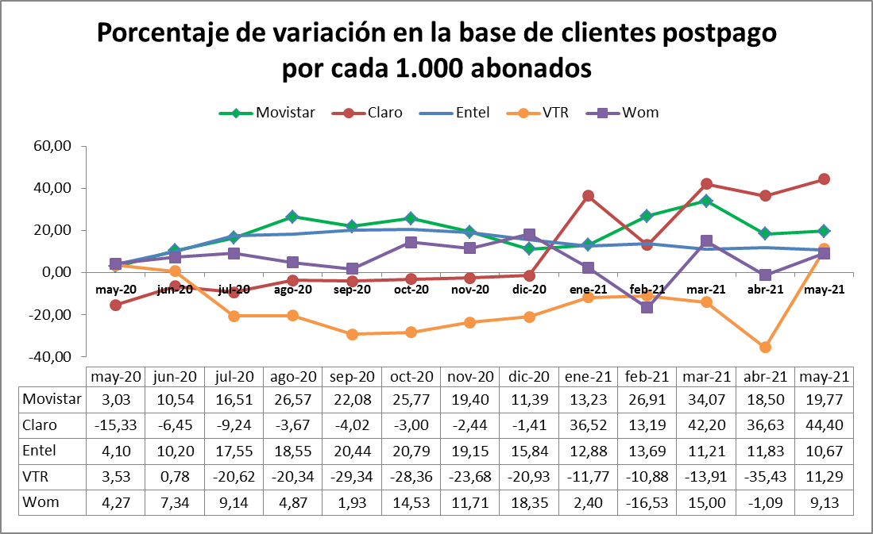
VARIACIÓN ABONADOS MÓVILES 2020-2021
VARIACIÓN NETA = (ABONADOS MES (N) - ABONADOS MES (N-1) + NETO PORTABILIDAD MES (N))
ABONADOS MES (N-1)
Claro: Hasta diciembre 2020 presenta disminución de base. En enero 2020 aumenta su base y se mantiene hasta mayo aumentando en forma acelerada (cada vez en mayor proporción)
WOM: Con aumento de base hasta enero 2021. En febrero su base disminuye y de marzo en adelante aumenta en forma irregular.
Entel y Movistar: con aumento de base en todo el periodo de análisis. Movistar con aceleración positiva en febrero y marzo.
VTR: Todo el periodo de análisis se mantiene con un decrecimiento de su base, solo en el último mes aumenta en un 2%

Slide 31
PLAN DE ACCIÓN
Reclamos: Disminución de Reclamos a nivel global y de cada una de las Concesionarias. No hay acciones nuevas que realizar.
Calidad de Red Móvil: Se envía antecedentes a División Jurídica respecto de los incumplimientos que persisten del PPEF de Movistar y Entel para agregar a cargos en curso.
Canales de Atención de interposición de reclamos: Oficiar a Movistar, Virgin y Mundo para que expliquen los bajos niveles del indicador de atención de llamadas y altos tiempos de espera en la atención de reclamos telefónicos.

Slide 32
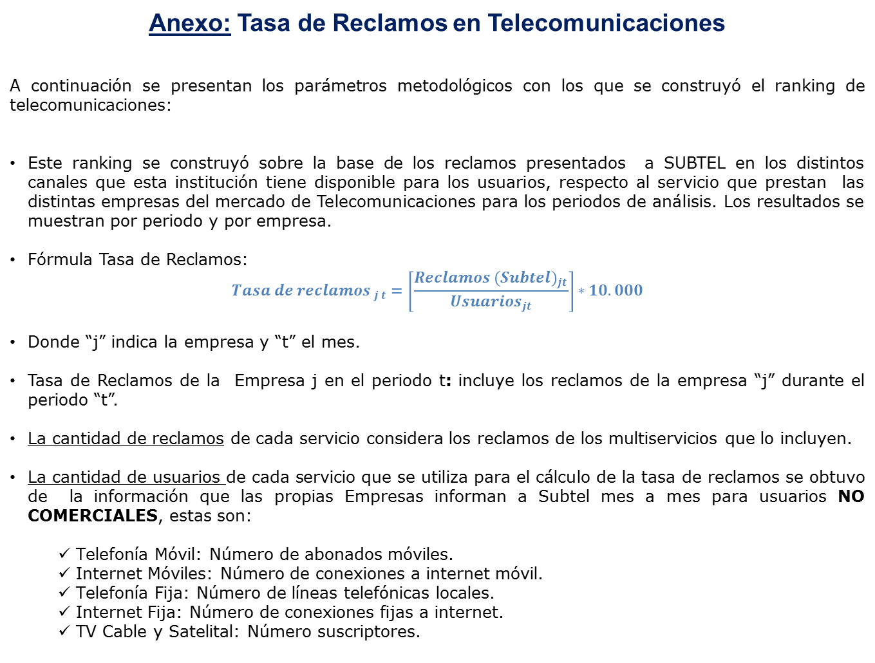
Anexo: Tasa de Reclamos en Telecomunicaciones
A continuación se presentan los parámetros metodológicos con los que se construyó el ranking de telecomunicaciones:
Este ranking se construyó sobre la base de los reclamos presentados a SUBTEL en los distintos canales que esta institución tiene disponible para los usuarios, respecto al servicio que prestan las distintas empresas del mercado de Telecomunicaciones para los periodos de análisis. Los resultados se muestran por periodo y por empresa.
Fórmula Tasa de Reclamos:
$${Tasa de reclamos }_{j t}=\left[\frac{{Reclamos (Subtel)}_{jt}}{{Usuarios}_{jt}}\right]∗10.000$$
Donde “j” indica la empresa y “t” el mes.
Tasa de Reclamos de la Empresa j en el periodo t: incluye los reclamos de la empresa “j” durante el periodo “t”.
La cantidad de reclamos de cada servicio considera los reclamos de los multiservicios que lo incluyen.
La cantidad de usuarios de cada servicio que se utiliza para el cálculo de la tasa de reclamos se obtuvo de la información que las propias Empresas informan a Subtel mes a mes para usuarios NO COMERCIALES, estas son:
  Telefonía Móvil: Número de abonados móviles.
  Internet Móviles: Número de conexiones a internet móvil.
  Telefonía Fija: Número de líneas telefónicas locales.
  Internet Fija: Número de conexiones fijas a internet.
  TV Cable y Satelital: Número suscriptores.

